Slide 1

Лукина Ольга Вячеславовна
педагог – библиотекарь
МОУ Весьегонская СОШ

Slide 2
Ушли в историю года,
Цари менялись и народы,
Но время смутное, невзгоды
Русь не забудет никогда!
Деревни, села, города
С поклоном русскому народу
Сегодня празднуем свободу
И День единства навсегда!
День народного единства
российский государственный праздник. Отмечается 4 ноября,
начиная с 2005 года.

Slide 3
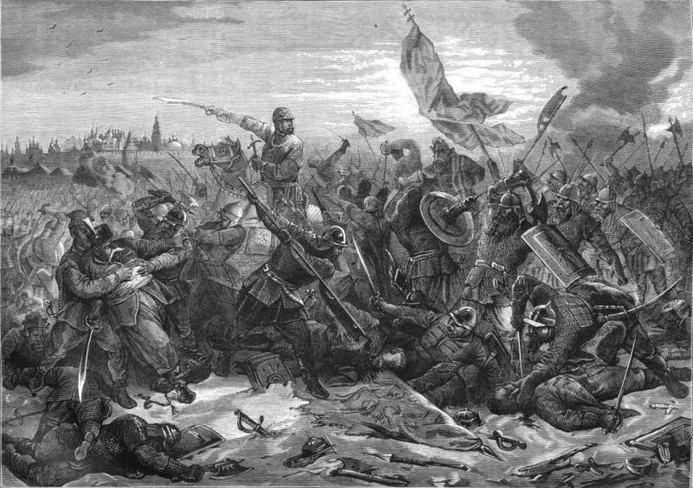
История праздника
22 октября (1 ноября по григорианскому календарю) 1612 года бойцы второго народного ополчения под предводительством Кузьмы Минина и Дмитрия Пожарского штурмом взяли Китай-город, гарнизон Речи Посполитой отступил в Кремль.
Битва князя Пожарского с гетманом Ходкевичем под Москвой

Slide 4
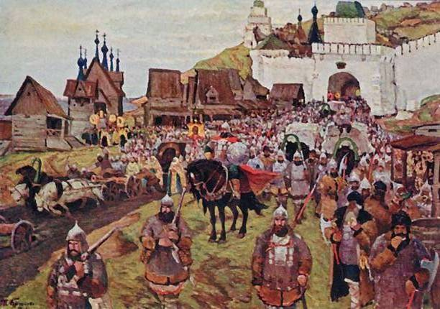
Второе народное или второе земское ополчение — возникло в сентябре 1611 года в Нижнем Новгороде для борьбы с польскими интервентами. Активно формировалось во время пути из Нижнего Новгорода в Москву, в основном в Ярославле в апреле — июле 1612 года. Состояло из отрядов горожан, крестьян центральных и северных районов России.

Slide 5
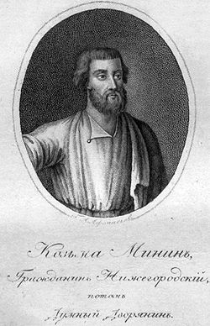
Роль Кузьмы Минина в
организации второго ополчения
Выдающуюся роль в организации этого движения сыграл нижегородский земский староста Кузьма Минин, избранный на эту должность в начале сентября 1611 года. По мнению историков, свои знаменитые призывы к освободительной борьбе Минин начал сначала среди посадских людей, которые горячо его поддержали. Затем его поддержал городской совет Нижнего Новгорода, воеводы, духовенство и служилые люди. По решению городского совета назначили общую сходку нижегородцев. Жители города по колокольному звону собрались в Кремле, в Спасо-Преображенском соборе.

Slide 6
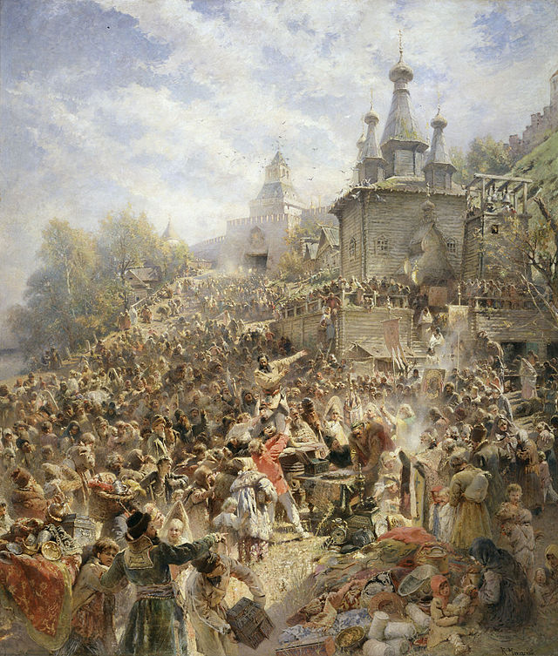
Сначала состоялась служба, после которой протопоп Савва выступил с проповедью, а затем к народу обратился Минин с призывом встать на освобождение Русского государства от иноземных врагов. Не ограничиваясь добровольными взносами, нижегородцы приняли «приговор» всего города о том, чтобы все жители города и уезда «на строение ратных людей» давали в обязательном порядке часть своего имущества. Минину было поручено руководить сбором средств и распределением их среди ратников будущего ополчения.
Минин на площади Нижнего Новгорода, призывающий народ к пожертвованиям.
К. Е. Маковский (1839—1915)

Slide 7
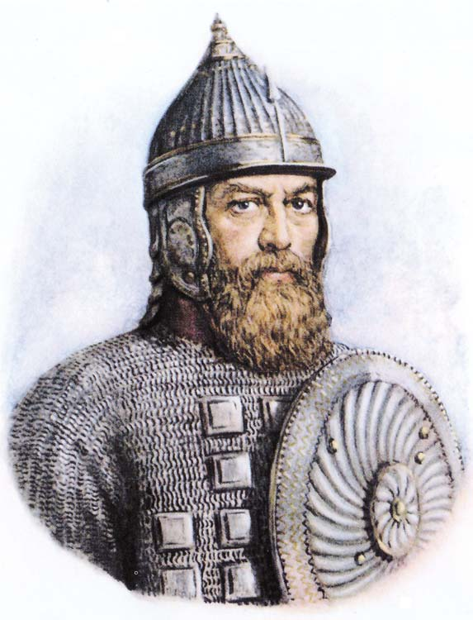
Военачальник второго ополчения князь Пожарский
«Выборный человек» Кузьма Минин в своём призыве поставил вопрос и о выборе военачальника будущего ополчения. На очередном сходе нижегородцы постановили просить возглавить народное ополчение князя Пожарского, родовое имение которого находилось в Нижегородском уезде в 60 км от Нижнего Новгорода к западу, где он долечивал свои раны после тяжёлого ранения 20 марта 1611 года в Москве. Князь по всем своим качествам подходил для роли военачальника ополчения. Он был знатного рода — Рюриковичем в двадцатом колене.

Slide 8
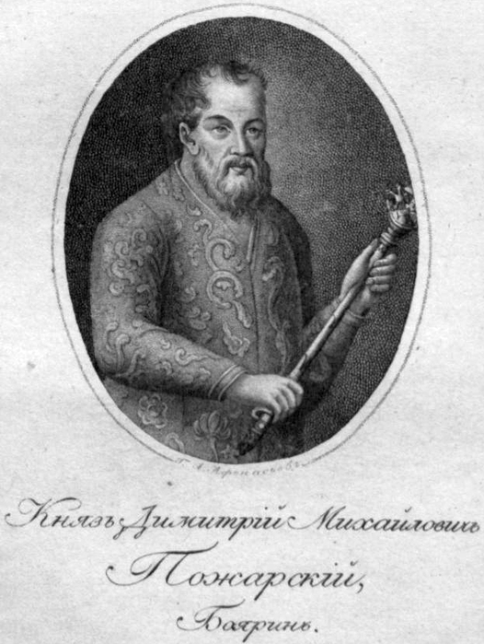
Нравились нижегородцам и такие черты князя, как честность, бескорыстность, справедливость в вынесении решений, решительность, взвешенность и обдуманность своих поступков. Нижегородцы ездили к нему «многажды, чтобы мне ехати в Нижний для земского совета» — как говорил сам князь.

Slide 9
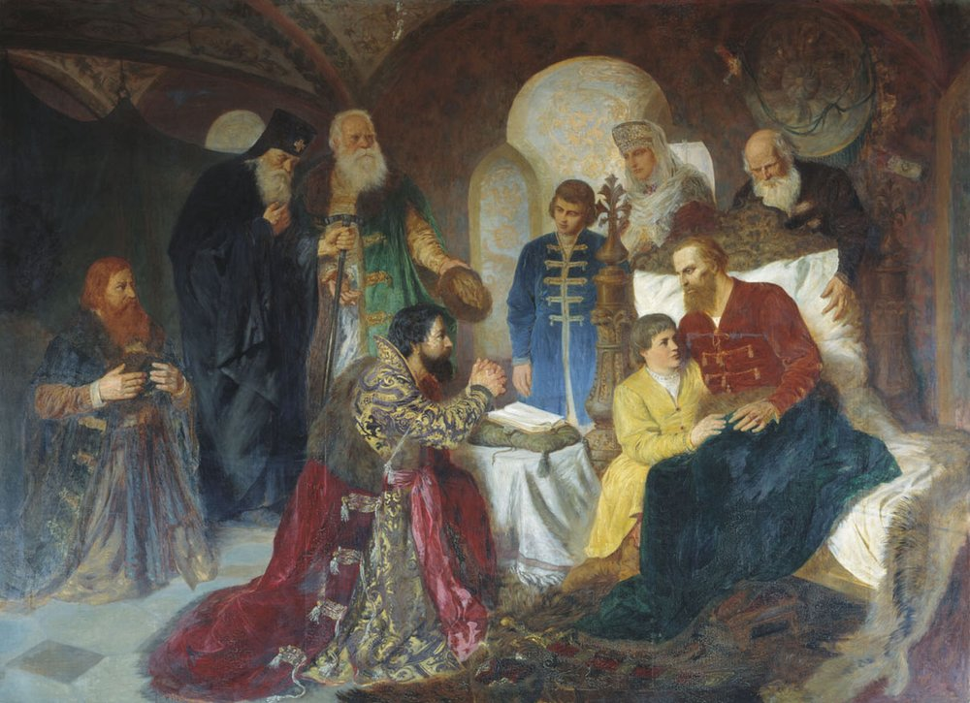
Согласно тогдашнему этикету, Пожарский долго отказывался от предложения нижегородцев. И только когда к нему приехала делегация из Нижнего Новгорода во главе с архимандритом Вознесенско -Печёрского монастыря Феодосием, то Пожарский согласился возглавить ополчение, но с одним условием, чтобы всеми хозяйственными делами в ополчении заведовал Минин, которому по «приговору» нижегородцев было присвоено звание «выборного человека всею землею».

Slide 10
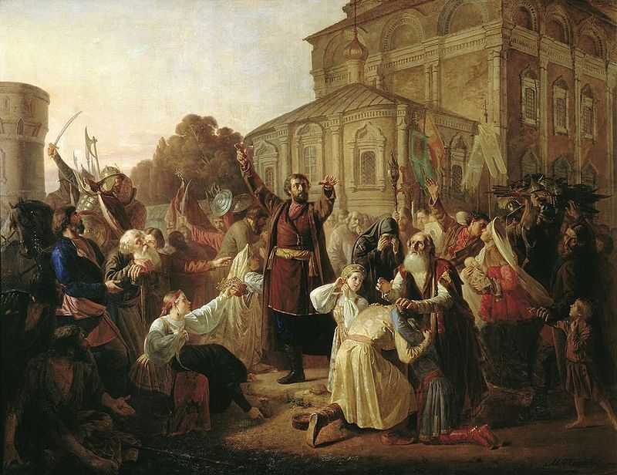
Пожарский прибыл в Нижний Новгород 28 октября 1611 года и сразу же вместе с Мининым начал организацию ополчения. В нижегородском гарнизоне всех воинов было порядка 750 человек. Тогда пригласили из Арзамаса служилых людей из смолян, которые были изгнаны из Смоленска после занятия его поляками. Ополчение сразу выросло до трёх тысяч человек. Все ополченцы получили хорошее содержание. Наличие у ополченцев постоянного денежного довольствия привлекло в ополчение новых служилых людей со всех окрестных областей.

Slide 11
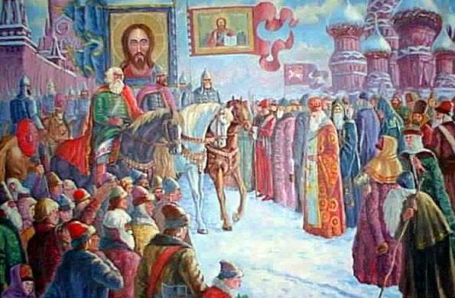
В отличие от Первого ополчения во Втором с самого начала утвердилось единство целей и действий. Пожарский и Минин продолжали собирать казну и ратников, обращаться за помощью в разные города, посылали им грамоты с воззваниями. Власти Второго ополчения фактически начали осуществлять функции правительства им пришлось действовать в сложной обстановке. Пожарский и Минин, несмотря ни на что, своей организованной работой укрепляли своё положение. Опираясь на все слои обществ, они наводили порядок в городах и уездах севера и северо-востока, получая взамен новых ополченцев и казну.

Slide 12
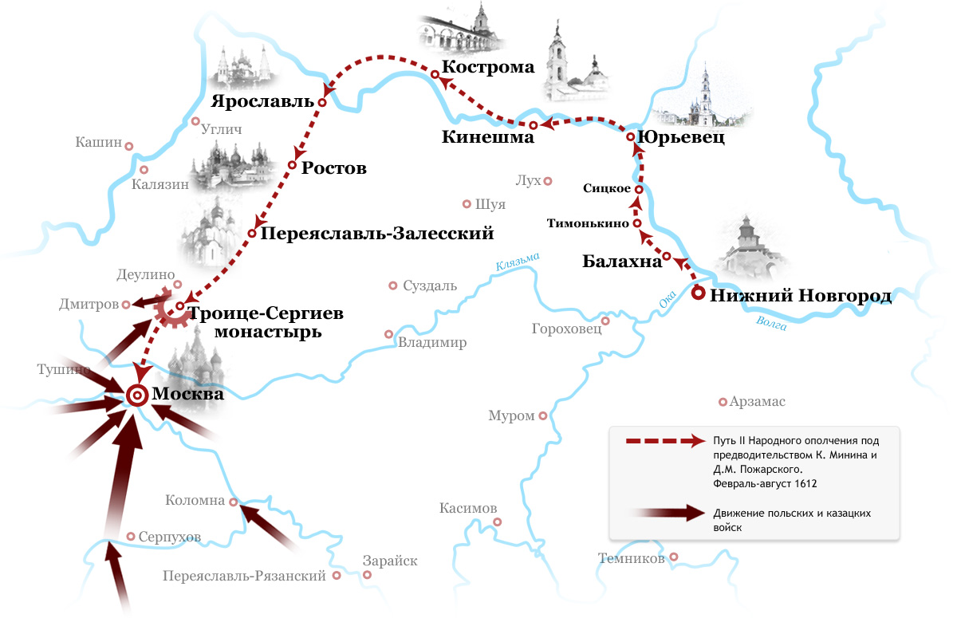
Поход вверх по Волге
Второе ополчение выступило на Москву из Нижнего Новгорода в конце февраля — начале марта 1612 года. В городах Балахне и Юрьевце ополченцев встретили с большой честью. Они получили пополнение и большую денежную казну. В Решме Пожарский узнал о присяге Пскова и казацких вождей Трубецкого и Заруцкого новому самозванцу, беглому монаху Исидору. Костромской воевода Иван Шереметев не хотел пустить ополчение в город. Сместив Шереметева и назначив в Костроме нового воеводу, ополченцы в первых числах апреля 1612 года вступили в Ярославль.

Slide 13
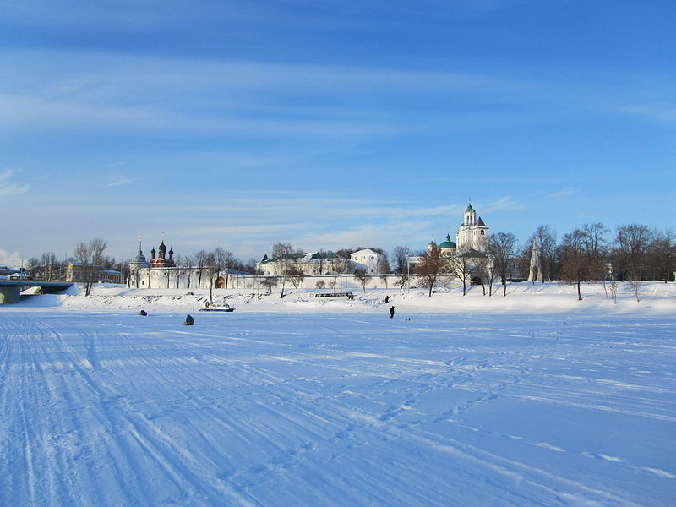
В Ярославле ополчение простояло четыре месяца, до конца июля 1612 года. Здесь окончательно определился и состав правительства — «Совета всея земли». Возглавляли Совет Пожарский и Минин. Поскольку Минин был неграмотным, то вместо него подпись на грамотах ставил Пожарский. В Ярославле ополченское правительство продолжало замирение городов и уездов, освобождение их от польско-литовских отрядов, от казаков. «Стояние» в Ярославле и меры, принятые «Советом всея земли», самими Мининым и Пожарским, дали свои результаты. Ко Второму ополчению присоединились большое число понизовых и подмосковных городов с уездами.
Спасо - Преображенский монастырь, где в течение полугода стояло ополчение

Slide 14
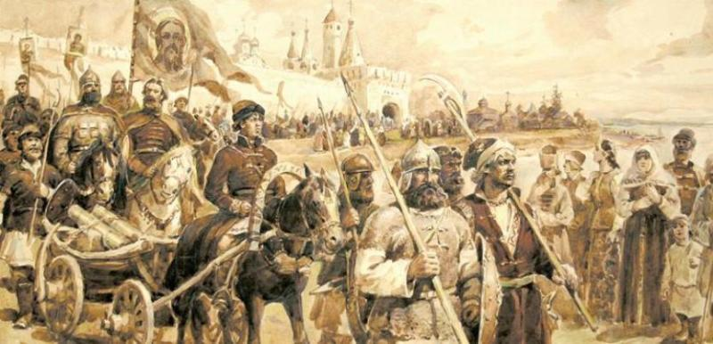
Войско уже насчитывало до десяти тысяч ратников, хорошо вооружённых и обученных. Власти ополчения занимались и повседневной административной и судебной работой (назначение воевод, ведение разрядных книг, разбор жалоб, челобитий и пр.). Всё это постепенно стабилизировало обстановку в стране, приводило к оживлению хозяйственной деятельности. В начале месяца ополченцы получили известие о продвижении к Москве двенадцатитысячного отряда великого гетмана литовского Ходкевича с большим обозом. Пожарский и Минин незамедлительно выслали к столице отряды Михаила Дмитриева и князя Лопаты-Пожарского.

Slide 15
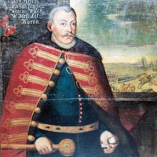
Бой ополченцев с войсками гетмана Ходкевича
21 августа 1612 года гетман
Ян Кароль Ходкевич с возами с провиантом для польского гарнизона переправился через Москву-реку у Новодевичьего монастыря. Чтобы преградить ему путь и не допустить обоз с припасами в Кремль, князь Пожарский со своими ратными людьми вышел против него, а князь Трубецкой с казацкими полками встал по другую сторону Москвы-реки, за Крымским бродом. По просьбе Трубецкого Пожарский послал ему на подмогу пять конных сотен.

Slide 16
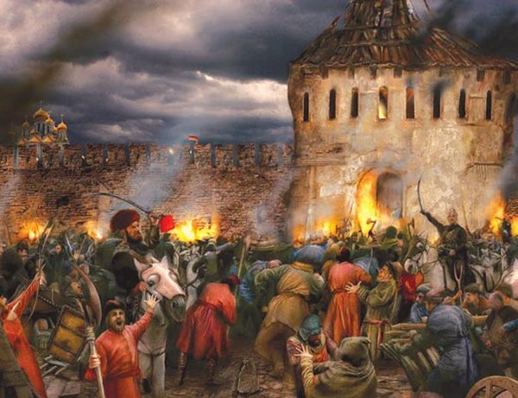
Битва началась в час дня и продолжалась до восьми часов вечера. Сражались только конные, потому что у Ходкевича было в основном конное войско. Чтобы ослабить натиск Ходкевича, Пожарский и другие воеводы ополченцев приказали своим конникам биться врукопашную, сойдя с коней. Увидев такое положение дел, руководители пяти конных сотен самовольно отрешились от Трубецкого и поспешили на помощь ополченцам. Поддержали их и некоторые казацкие атаманы со своими отрядами, опять-таки без согласия Трубецкого, после чего Ходкевич вынужден был отступить на исходные позиции на Поклонную гору, а потом уйти к Донскому монастырю.

Slide 17
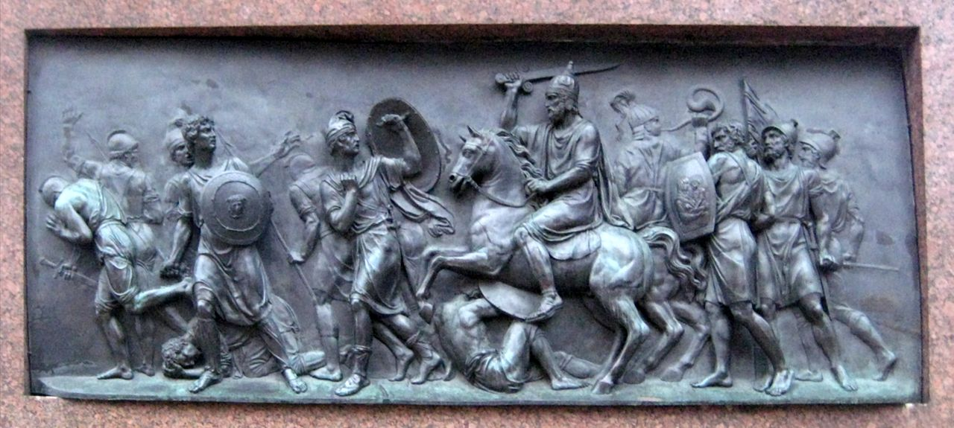
24 августа состоялось решающее кровопролитное сражение ополченцев с поляками. Бой длился около четырнадцати часов. Проявил доблесть и Кузьма Минин, который с небольшим отрядом конных ополченцев внезапно напал на передовые отряды поляков и посеял в их рядах панику. Под натиском основных сил ополченцев и пришедших к ним на помощь казаков Трубецкого войско Ходкевича дрогнуло и обратилось в бегство. Простояв всю ночь около Донского монастыря, остатки воинства Ходкевича утром 25 августа покинули Москву.
Победа народного ополчения над поляками.
Горельеф с памятника Минину и Пожарскому.

Slide 18
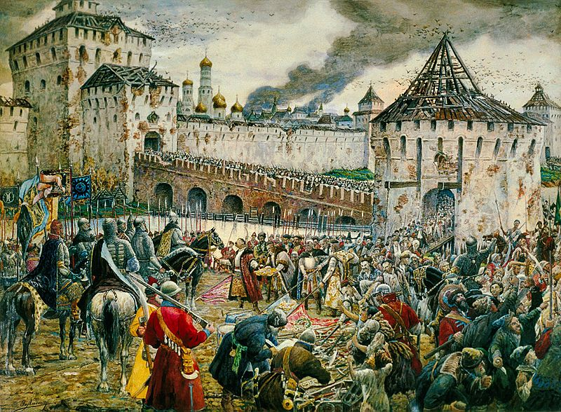
Освобождение Москвы
22 октября (4 ноября) 1612 года Китай-город был взят приступом русскими войсками, но оставались ещё поляки, засевшие в Кремле. Голод там усилился до такой степени, что из Кремля стали выпроваживать боярские семьи и всех гражданских обитателей, а сами поляки дошли до того, что начали есть человечину.

Slide 19
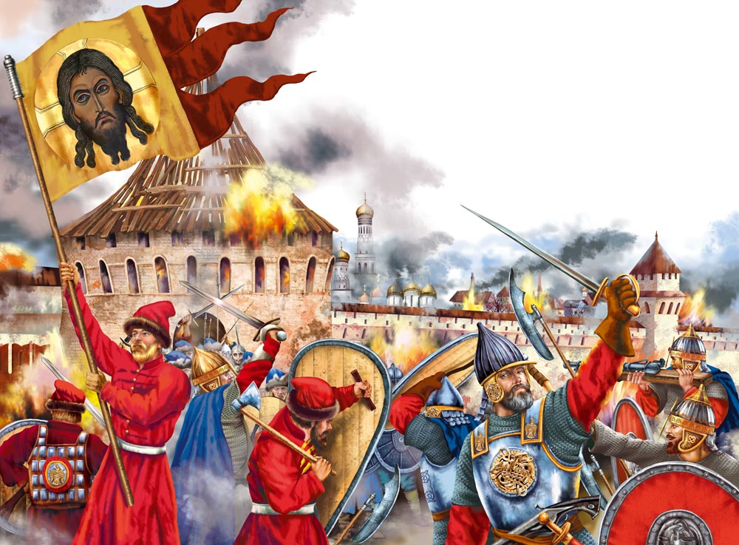

Slide 20
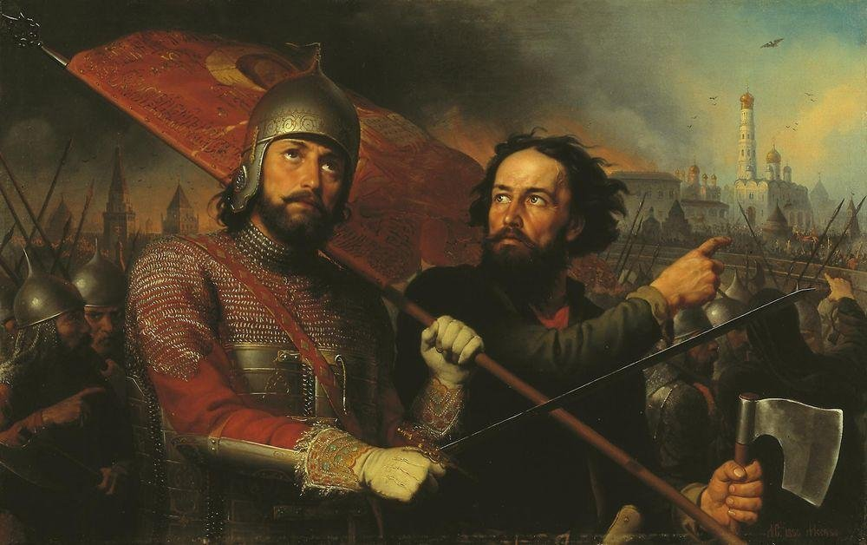
Пожарский предлагал осажденным свободный выход со знаменами и оружием, но без награбленных ценностей. Поляки ответили отказом. Пожарский с полком встал на Каменном мосту у Троицких ворот Кремля, чтобы встретить боярские семьи и защитить их от казаков. 26 октября (8 ноября) 1612 поляки сдались и покинули Кремль. 27 октября (9 ноября) 1612 был назначен торжественный вход в Кремль войск князей Пожарского и Трубецкого. Когда войска собрались у Лобного места, архимандрит Троице - Сергиевого монастыря Дионисий совершил торжественный молебен в честь победы ополченцев. После чего под звон колоколов победители в сопровождении народа вступили в Кремль со знамёнами и хоругвями.

Slide 21
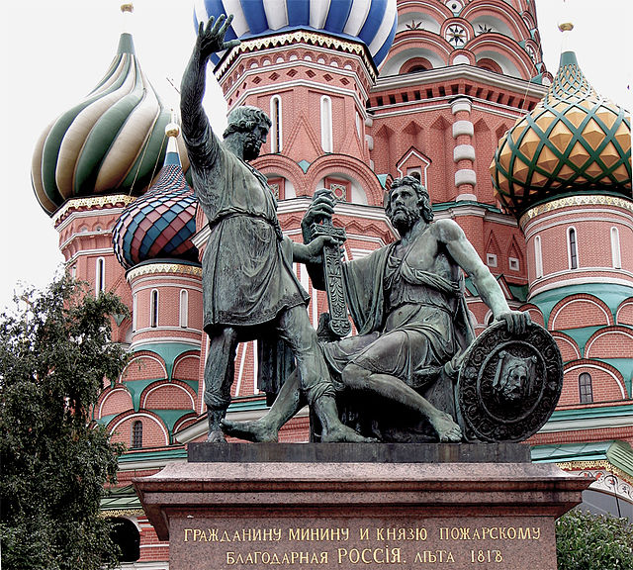
20 февраля 1818 года в Москве был открыт памятник руководителям второго народного ополчения — Кузьме Минину и князю Дмитрию Пожарскому.

Slide 22
27 декабря 2004 года в Российской Федерации был учрежден государственный праздник — День народного единства. В пояснительной записке к проекту закона об учреждении праздника отмечалось: «4 ноября 1612 г. воины народного ополчения под предводительством Козьмы Минина и Дмитрия Пожарского штурмом взяли Китай-город, освободив Москву от польских интервентов и продемонстрировав образец героизма и сплочённости всего народа вне зависимости от происхождения, вероисповедания и положения в обществе».

Slide 23
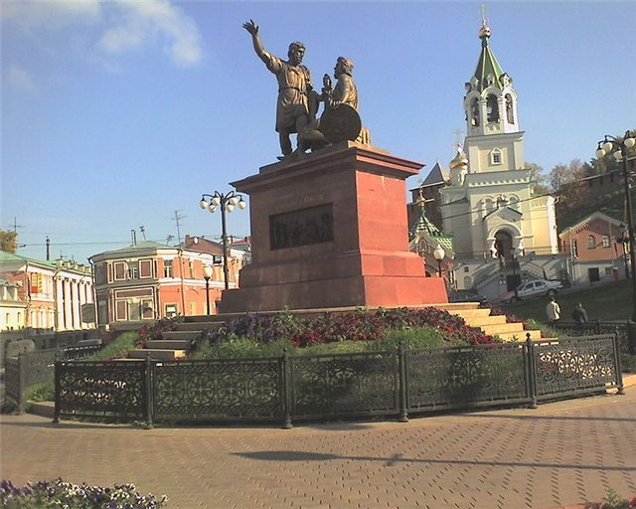
4 ноября 2005 в Нижнем Новгороде открыт памятник Минину и Пожарскому работы Зураба Церетели — уменьшенная (на 5 см) копия московского памятника. Он установлен под стенами Нижегородского кремля.

Slide 24
Источники информации
http://lib3.podelise.ru/tw_files2/urls_4/70/d-69412/69412_html_m6ab726d7.jpg https://upload.wikimedia.org/wikipedia/commons/thumb/a/a8/Minin.jpg/250px-Minin.jpg https://upload.wikimedia.org/wikipedia/commons/thumb/8/8a/Appeal_of_Minin.jpg/640px-Appeal_of_Minin.jpg
http://900igr.net/datai/istorija/Pozharskij/0007-008-Pozharskij.jpg http://www.pravmir.ru/wp-content/uploads/2012/05/pojarskiy.jpg http://uploads7.wikipaintings.org/images/wilhelm-kotarbinski/prince-dmitry-pozharsky-patient-receives-ambassadors-in-moscow.jpg
http://historydoc.edu.ru/attach.asp?a_no=3676
http://img0.liveinternet.ru/images/attach/c/0/34/749/34749321_1225806042_ft27b.jpg http://webhistoryrussia.ru/images/Epoha1romanovih/original21281644.jpg https://upload.wikimedia.org/wikipedia/commons/thumb/a/a7/Yaroslavl_002.jpg/800px-Yaroslavl_002.jpg
http://www.city-yar.ru/data/Unsorted/slava-001.JPG https://upload.wikimedia.org/wikipedia/commons/thumb/4/48/Monument_to_Minin_and_Pozharsky_-_pedestal_01_by_shakko.jpg/1280px-Monument_to_Minin_and_Pozharsky_-_pedestal_01_by_shakko.jpg https://upload.wikimedia.org/wikipedia/commons/c/c0/Jan_Karol_Chodkiewicz.PNG
http://www.smolnews.ru/img/db0e208201208d42d8e360079ddcd9b7.jpg https://upload.wikimedia.org/wikipedia/commons/thumb/9/9a/Lissner.jpg/800px-Lissner.jpg
https://upload.wikimedia.org/wikipedia/commons/thumb/4/4b/Moskva_plastika_kniezata_Dmitrija_Michajlovica_Po%C5%BEarskeho11.jpg/640px-Moskva_plastika_kniezata_Dmitrija_Michajlovica_Po%C5%BEarskeho11.jpg
http://s57.radikal.ru/i156/1211/d9/0444088aea26.jpg
http://st.free-lance.ru/users/NIKLEN/upload/f_4bde8ecdcdcb4.jpg
http://ib1.keep4u.ru/b/081211/20/200b99a31624052d08.jpg https://ru.wikipedia.org/wiki/%D0%92%D1%82%D0%BE%D1%80%D0%BE%D0%B5_%D0%BD%D0%B0%D1%80%D0%BE%D0%B4%D0%BD%D0%BE%D0%B5_%D0%BE%D0%BF%D0%BE%D0%BB%D1%87%D0%B5%D0%BD%D0%B8%D0%B5

